Slide 1
Allskonar kynjasamþætting
Halldóra Gunnarsdóttir
Mannréttindaskrifstofu Reykjavíkurborgar
Notes:
Það er hollt að taka að sér að flytja erindi því það hefur oft í för með sér pælingar og er hvatning til að líta yfir sviðið. Hvað höfum við gert, hefur það virkað og hvað þarf að gera betur. Þar sem erindin eru um kynjasamþættingu ákvað ég að skoða skilgreininguna eins og hana er að finna í lögum um jafnan rétt og jafna stöðu kvenna og karla frá 2008.

Slide 2
„Að skipuleggja, bæta, þróa og leggja mat á stefnumótunarferli þannig að sjónarhorn kynjajafnréttis sé á öllum sviðum fléttað inn í stefnumótun og ákvarðanir þeirra sem alla jafna taka þátt í stefnumótun í samfélaginu“
2. gr. laga um jafna stöðu og jafnan rétt kvenna og karla nr. 10/2008
Notes:
Ef ég á að vera alveg hreinskilin þá finnst mér í þessari skilgreiningu allt of mikil áhersla lögð á stefnumótun og kannski má segja að skilgreiningin sé allt of hátimbruð. Ég hef einnig rekið mig á það að hugtakið kynjasamþætting vefst fyrir mörgum. Það er ekki nema lítill hluti stjórnmálafólks og starfsfólki sveitarfélaga og ríkis hluti af þeim „innvígðu“ - þ.e. vinna við jafnréttismál, hafa stundað nám í kynjafræðum eða hafa brennandi áhuga á málaflokknum og hana kynnt sér hann vel. Það væri kostur að skrifa lög og skilgreiningar sem þeim fylgja með þeim hætti að það sé aðgengilegt þannig að það sé aðgengilegt ekki bara fyrir sérfræðinga heldur fyrir almenning því það er þessi sami almenningur sem vinnur t.d. Hjá ríki og sveitarfélögum. Mitt viðhorf er einnig að kynjasamþætting snúist ekki einvörðungu um að flétta sjónarhorni kynjajafnréttis inn í stefnumótun heldur snúist kynjasamþætting einnig um að hafa kyn í huga í allri ákvarðanatöku. ..það má einnig hreinlega segja að setja þurfi upp kynjagleraugun í stefnumótun og við ákvarðanatöku eða hafa þurfi bæði kynin í huga þegar teknar eru ákvarðanir eða ný stefna unnin.

Slide 3
Kynjasamþætting
Allskonar verkefni:
Skipulag félagsmiðstöðva
Úttekt á frístundastarfi – gátlistar
Jafnrétti í skólum
Kynlegar tölur (greining)
Sundlaugar
Aðgerðaráætlun gegn kynbundnu ofbeldi
Vefsíða gegn ofbeldi www.reykjavik/gegnofbeldi
Klámvæðing – bæklingur
Mannréttindastefna Reykjavíkurborgar
og
Kynjuð fjárhagsáætlunargerð

Slide 4
Jafnrétti í skólum
Augljósir snertifletir laganna við leik- og grunnskóla, úr 23. grein:
Kynjasamþættingar skal gætt við alla stefnumótun og áætlana- gerð í skóla og uppeldisstarfi, þar á meðal íþrótta- og tómstundastarfi.
Á öllum skólastigum skulu nemendur hljóta fræðslu um jafnréttismál þar sem m.a. skal lögð áhersla á að búa bæði kynin undir jafna þátttöku í samfélaginu, svo sem í fjölskyldu- og atvinnulífi.
Kennslu- námsgögn skulu þannig úr garði gerð að kynjum sé ekki mismunað.
Notes:
Mér finnst mikilvægt að skoða lögin því við eigum að fylgja þeim en gerum við það????Gætum við kynjasamþættingar við alla stefnumótun og áætlanagerð? Hljóta nemendur á öllum skólastigum fræðslu um jafnréttismál? Og að kennslu – og námsgögnum….Kristín Linda Jónsdóttir vann úttekt fyrir Jafnréttisstofu og greindi fjölda karla og kvenna sem eru nafngreind í sögubókum nemenda á miðstigi. Þar kom fram að í bókunum Sögueyjan 1 og 2 eftir Leif Reynisson eru 4,5% nafngreindra einstaklinga konur og 95,5% nafngreindra einstaklinga karlar. Heildartíðni nafngreininga er með þeim hætti að í 99% tilvika er fjallað um karla en í 1% tilvika eru konur nafngreindar. Þessi úttekt er allrar athygli verð en mér fannst ekki síður eftirtektarverð viðbrögð höfundar við þessari úttekt. Í stað þess að viðurkenna mistök sín þá reis hann upp á afturfæturna og skrifaði tvær greinar um málið í Fréttablaðinu undir yfirskriftinni Saga samfélags en ekki einstaklinga.
4

Slide 5
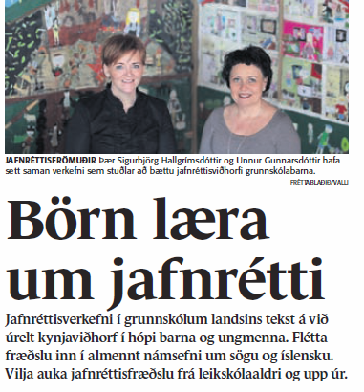
Hægt er að kynna sér verkefnið jafnrétti í skólum á vefnum www.jafnrettiiskolum.is
Verkefnið byggði á hugmyndafræði kynjasamþættingar.
Í Reykjavík tók Vogaskóli þátt í verkefninu.
Notes:
Félags- og tryggingamálaráðuneytið, Jafnréttisstofa, Reykjavíkurborg, Hafnarfjarðarbær, Akureyrarbær, Mosfellsbær og Kópavogsbær tóku höndum saman og unnu að verkefni sem bar heitir Jafnrétti í skólum. Verkefnið miðaði að því að auka og efla jafnréttis- og kynjasjónarmið í leikskólum og grunnskólum.
Sigurbjörg og Unnur kennarar í Vogaskóla unnu verkefni með nemendum sínum um Landnám Íslands með aðferðafræði kynjasamþættingar eða eins og þær hafa sjálfar sagt þá settu þær upp kynjagleraugu og sáu heiminn öðrum augum en áður. Þau skoðuðu Landnám Íslands og báru saman víð nútímann- Mannréttindaskrifstofa hefur ítrekað boðið öllum grunnskólum í Reykjavík að fá kynningu á verkefninu en það verður að segjast eins og er að eftirspurnin hefur ekki verið mikil.

Slide 6
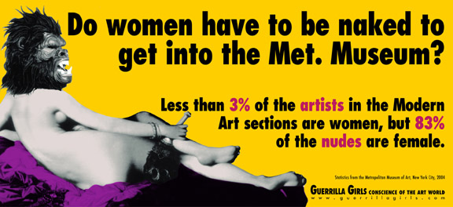
Kynlegar tölur
Notes:
Í opinberri greiningu á tölfræðiupplýsingum skal greint á milli kynja við söfnun gagna, úrvinnslu þeirra og birtingu upplýsinga. 16. grein.
Mannréttindaskrifstofan gaf út kynlegar tölur í fyrra í tilefni af 8. mars. alþjóðlegum baráttudegi kvenna. Við báðum m.a. Listasafn R. Um upplýsingar

Slide 7
Listasafn Reykjavíkur
Notes:
Það hefur verið þó nokkur umræða um íslensku listasöguna sem er nýútkomin út og þykir mörgum að hlutur kvenna sé heldur lítill og skilgreining á list heldur þröng. Sumir hafa spurt hvort karlkyns listamenn séu hreinlega ekki bara miklu fleiri en kvenkynslistamenn..sjá

Slide 8
Kynjahlutfall innan Sambands íslenskra myndlistarmanna 2009
Notes:
Það hefur verið þó nokkur umræða um íslensku listasöguna sem er nýkomin út og þykir mörgum að hlutur kvenna sé heldur lítill og skilgreining á list heldur þröng. Nú ætlar Listasafnið að taka saman upplýsingar um þau verk sem hafa verið keypt á síðustu árum – kynjaskiptingu listafólksins. Greining á upplýsingum út frá kynjasjónarmiðum leiðir endurmats og kynjasamþættingar.

Slide 9
Fjöldi sundlaugagesta frá 1. jan. til 15. júní 2010 eftir kyni og laug
Notes:
Þegar ég vann hjá ÍTR fyrir nokkrum árum þá var farið í að greina fjölda sundgesta eftir kyni. Ég hafði alltaf talið að konur væru í miklum meirihluta í sundi…en annað kom í ljós. Í kjölfarið á greiningu voru konur spurðar hvað það væri sem þær vildu hafa öðruvísi í sundlaugunum…við spurðum einnig fullt af vinkonum og kvenkyns ættingjum sem við vissum að færu ekki í sund hvers vegna þær gerðu það ekki. Svörin voru reyndar margvísleg en mjög margar sögðu að þær vildu ekki „sýna“ sig á meðan þær væru svona feitar eða þær væru svona ósáttar við útlit sitt….en hvernig var líka ÍTR að auglýsa sund …..

Slide 10
Notes:
Í greiningu út frá kynjum þarf einnig að hugsa inn á við – um ríki og sveitarfélög sem vinnustaði. Thomas Brorsen Smidt vann verkefni í sumar þar sem hann skoðaði klámvæðingu á vinnustöðum – hjá Reykjavíkurborg og í Háskóla Íslands. Við gætum ályktað sem svo að þessir svona frekar penu vinnustaðir væru alveg lausir við slíkt…en það var ekki reyndin.

Slide 11
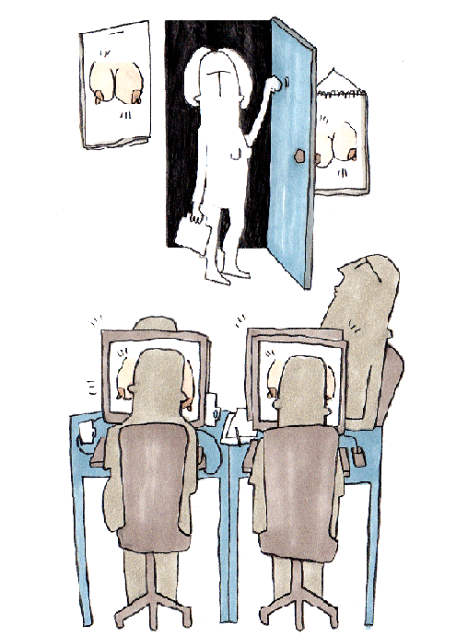
„Þetta er særandi en ekki bara það …það er eitthvað djúpstæðara sem gerist. Þú ert hlutgerð og það er móðgandi bæði fyrir þig sem persónu og konu. Þetta er mjög persónulegt, kannski vegna þess að ég samsama mig með konum og þetta eru konur á veggnum. Þetta er lítillækkandi því þú hefur ekki frelsi til að vera þú sjálf. Þú reynir að vera alveg róleg og sinna erindinu en ert ekki vinsamleg. Þú veist að þeir munu ekki nauðga þér eða eitthvað í þeim dúr en þú getur ekki komið fram sem sá einstaklingur sem þú raunverulega ert og það er mjög þvingandi og allt að því ógnandi.“
Notes:
Rán Flygering sem myndskreytir bækling sem við erum að vinna og byggir m.a. Á viðtölum sem Thomas tók við starfsfólk segist aldrei hafa teiknað eins mikið af brjóstum á stuttum tíma. Teikningarnar harmónera við það sem viðmælendur Thomasar sögðu honum – Viðmælandi er að lýsa því þegar hún á erindi til „tölvukarlanna“ og það eru naktar konur á skjámyndum tölvanna og á veggjum.

Slide 12
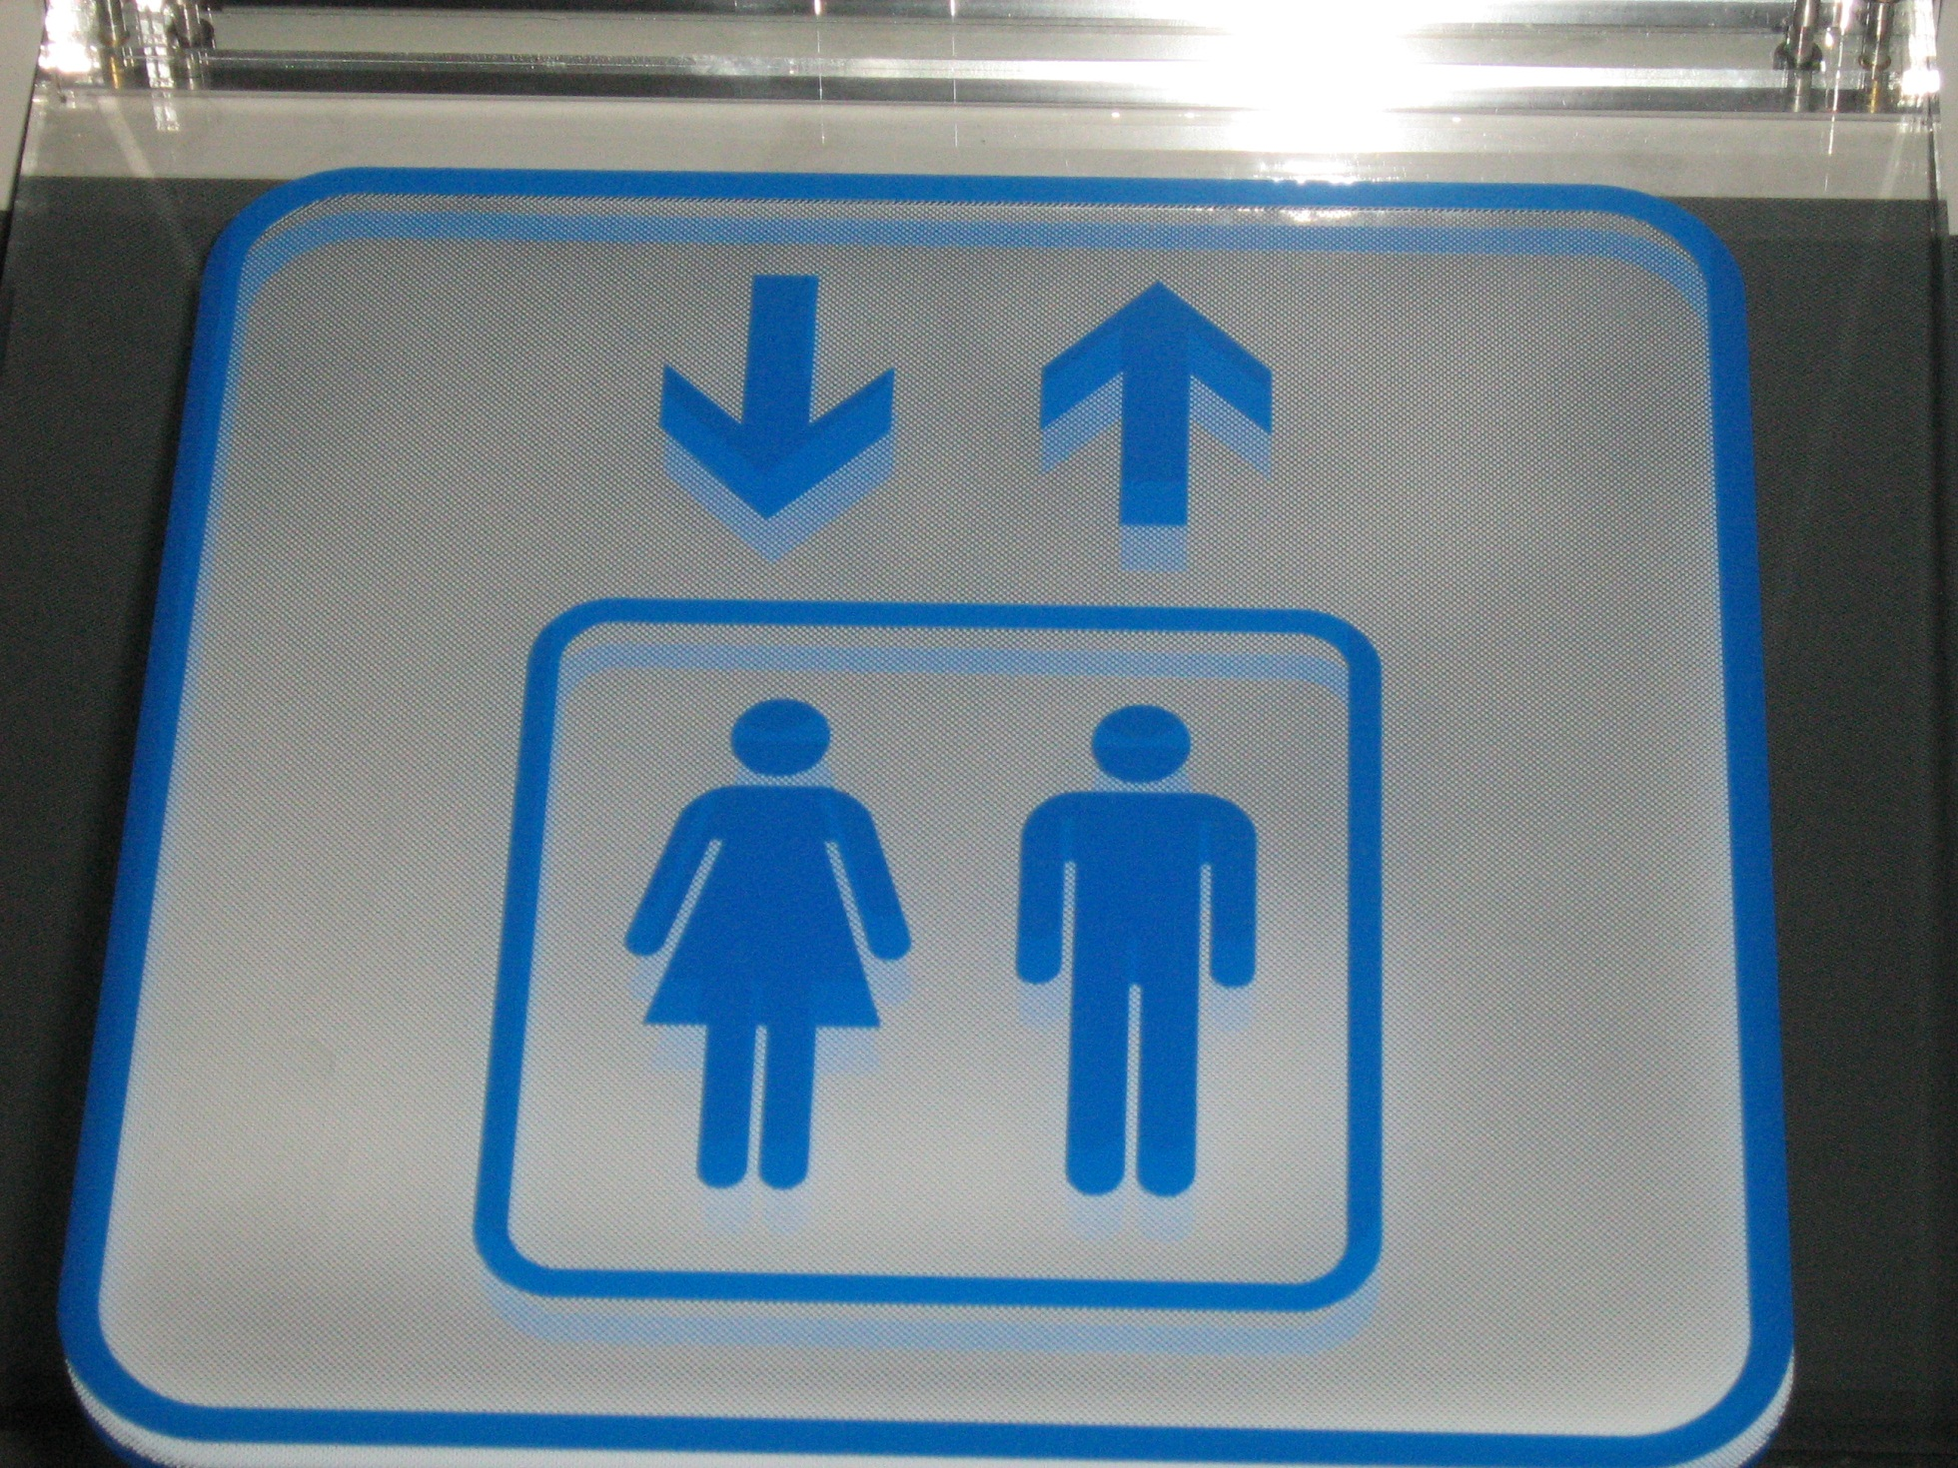
Notes:
Þessi ráðstefna er haldin undir heitinu Fléttum saman þræðina…kannski má segja að jafnréttisstarf sé eitt stórt veflistaverk þar sem mætast margir mismunandi þræðir og aðeins þannig er hægt að gera þetta bæði skemmtilegt og árangursríkt. Mannréttindastefnan nær til margra mismunandi hópa en leggur alltaf áherslu á jafnrétti kynjanna – það er rauði þráðurinn sem þið hafið séð birtast hér í kynningunni. Ég vil kveðja með að sýna ykkur lyftumerkið í Ráðhúsinu en nú tekur Kristín Ólafsdóttir við – takk fyrir.

